Slide 1
Модуль расчёта параметров воздушных и
кабельных линий в ПВК «АРУ РЗА»
АО «НТЦ ЕЭС»
Санкт-Петербург, 2017

Slide 2
Модуль расчёта параметров ВЛ и КЛ
Модуль предназначен для автоматизированного расчёта параметров воздушных и кабельных линий. Модуль позволяет учитывать факторы, влияющие на параметры активного сопротивления, индуктивности и ёмкости лини электропередач
Перечень физических явлений, влияющих на параметры, которые можно учесть в моделировании:
Для воздушных линий:
взаимоиндукция;
скин-эффект (поверхностный эффект);
нагрев проводов под действием окружающей среды.
Для кабельных линий
взаимоиндукция;
нагрев проводника под действием рабочей температуры;
arurza.ru

Slide 3
Предпосылки для разработки
для вычисления параметров взаимоиндукции приближенные значения дают большую погрешность при расчёте сопротивлений, в результате чего, расчёт других электрических параметров, который основывается на модели сети также имеет большую погрешность;
программы расчёта параметров не позволяют производить расчёт для многопроводных линий;
данный инструмент необходим для проектирования новых сетей, реконструкции старых при замене или установке новых линий электропередач с целью более точного расчёта параметров линий и расчёта уставок устройств РЗА.
arurza.ru

Slide 4
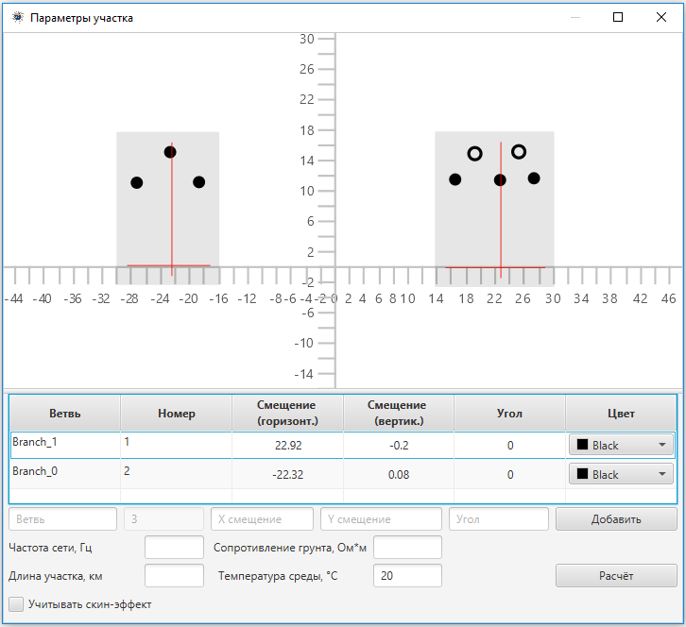
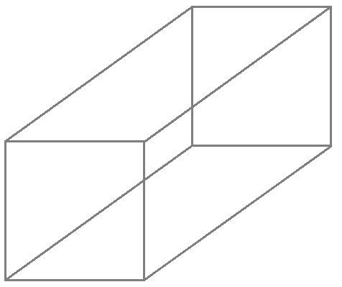
Структура данных. Интерфейс.
arurza.ru

Slide 5
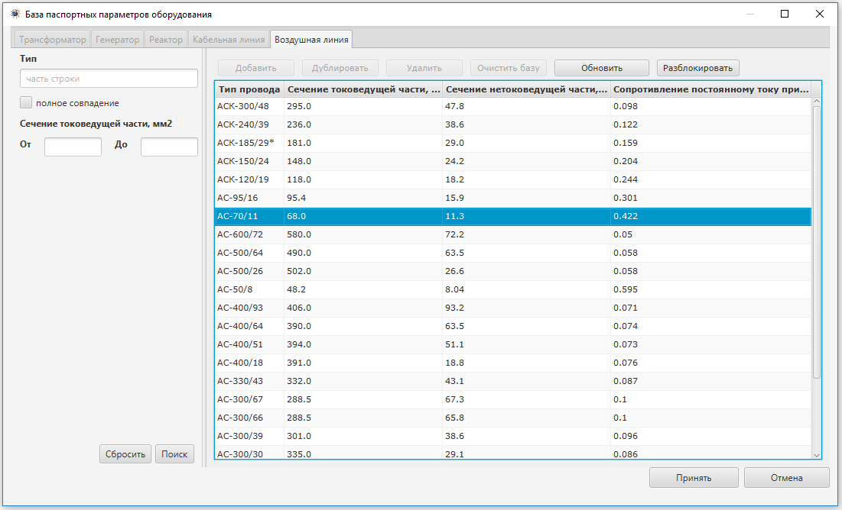
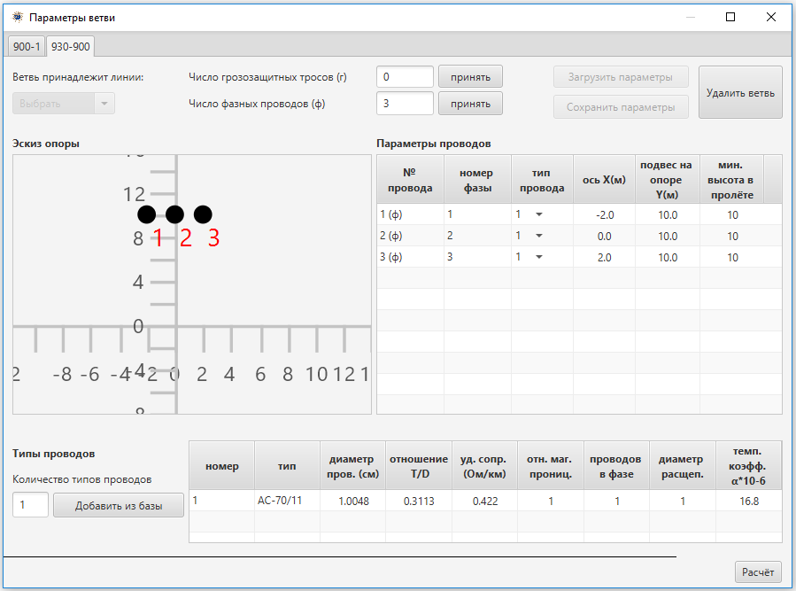
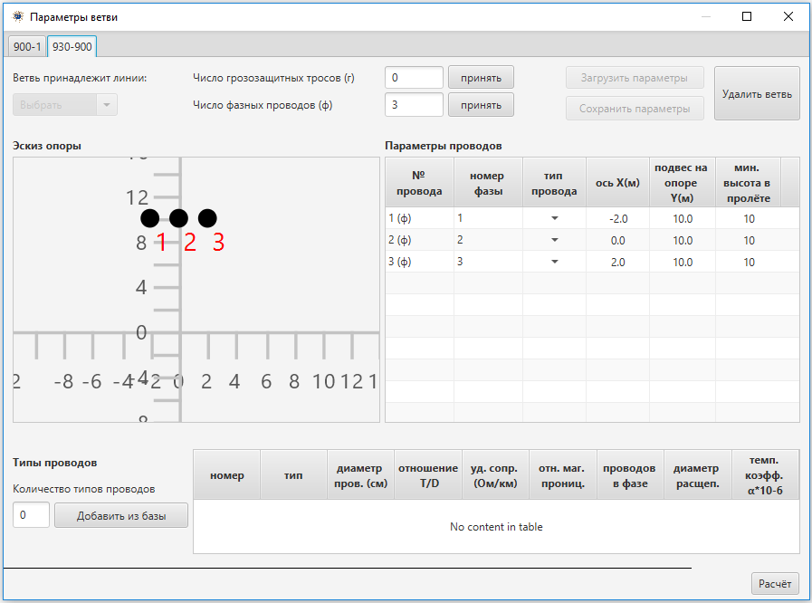
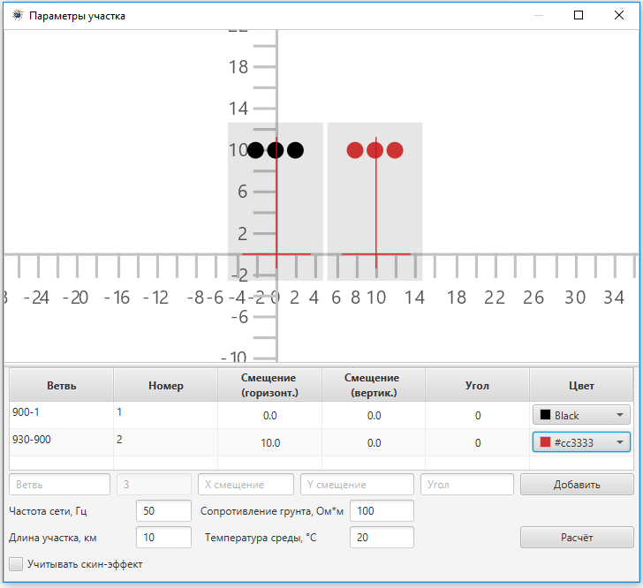
Расчёт параметров воздушных линий
Ввод данных
arurza.ru

Slide 6
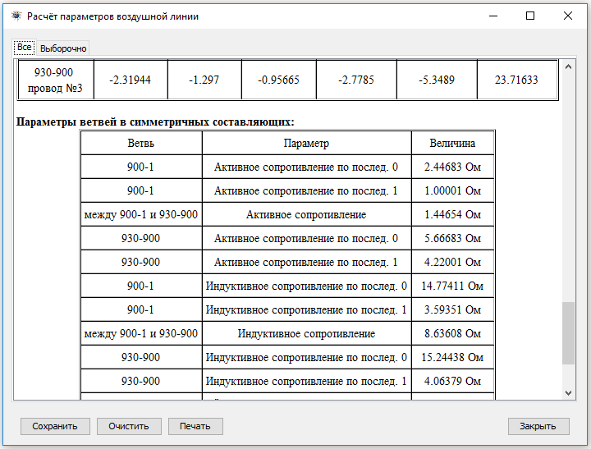
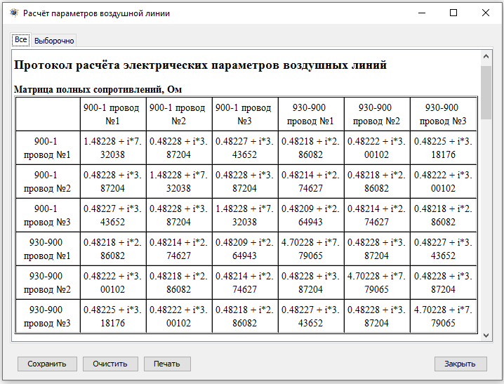
Расчёт параметров воздушных линий
Результаты расчёта
arurza.ru

Slide 7
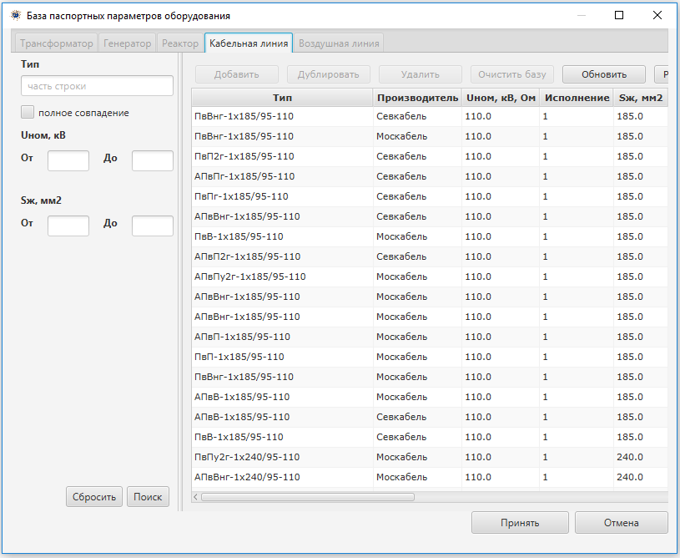
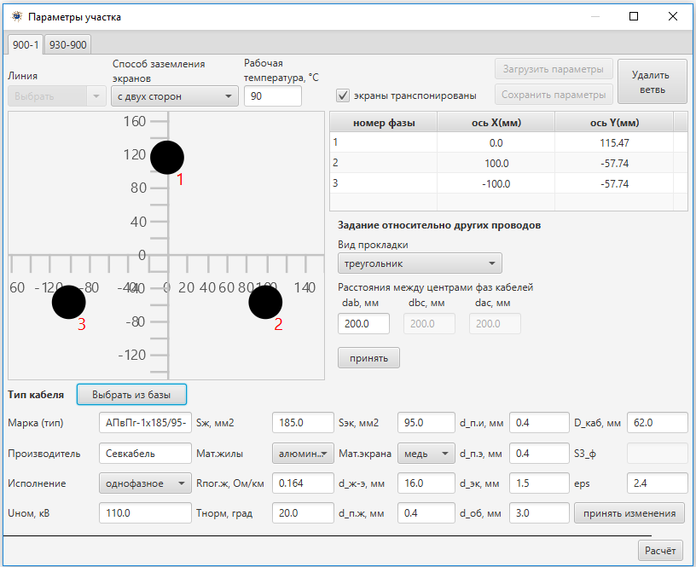
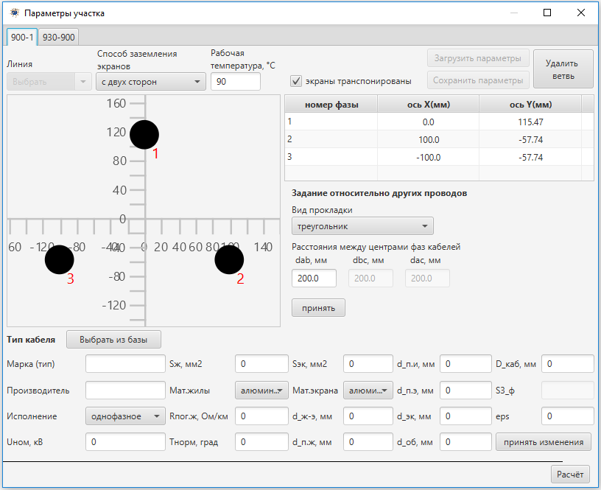
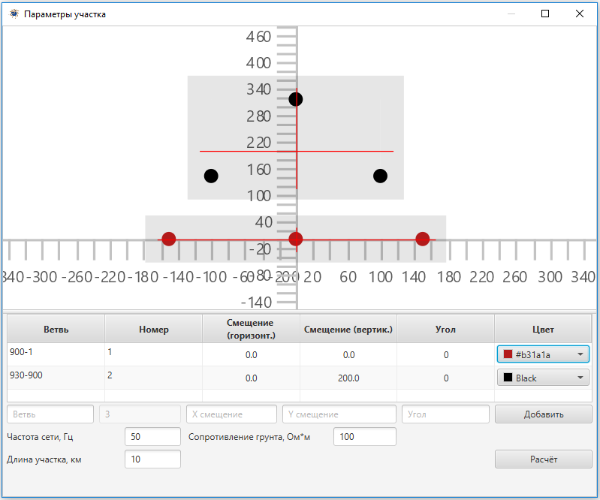
Расчёт параметров кабельных линий
Ввод данных
arurza.ru

Slide 8
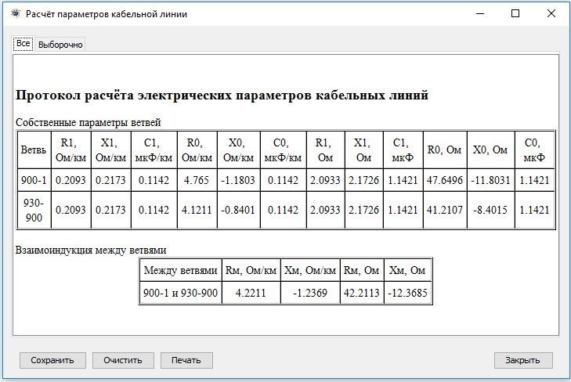
Расчёт параметров кабельных линий
Результаты расчёта
arurza.ru

Slide 9
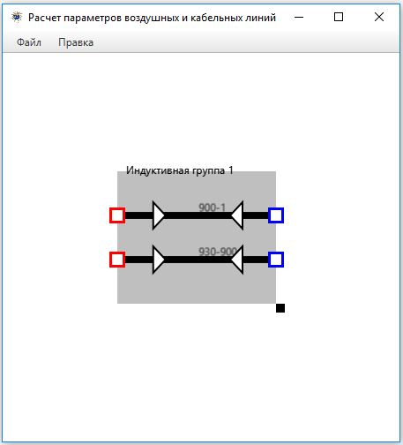
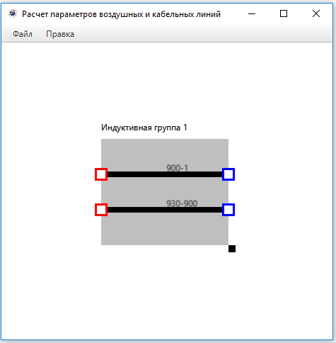
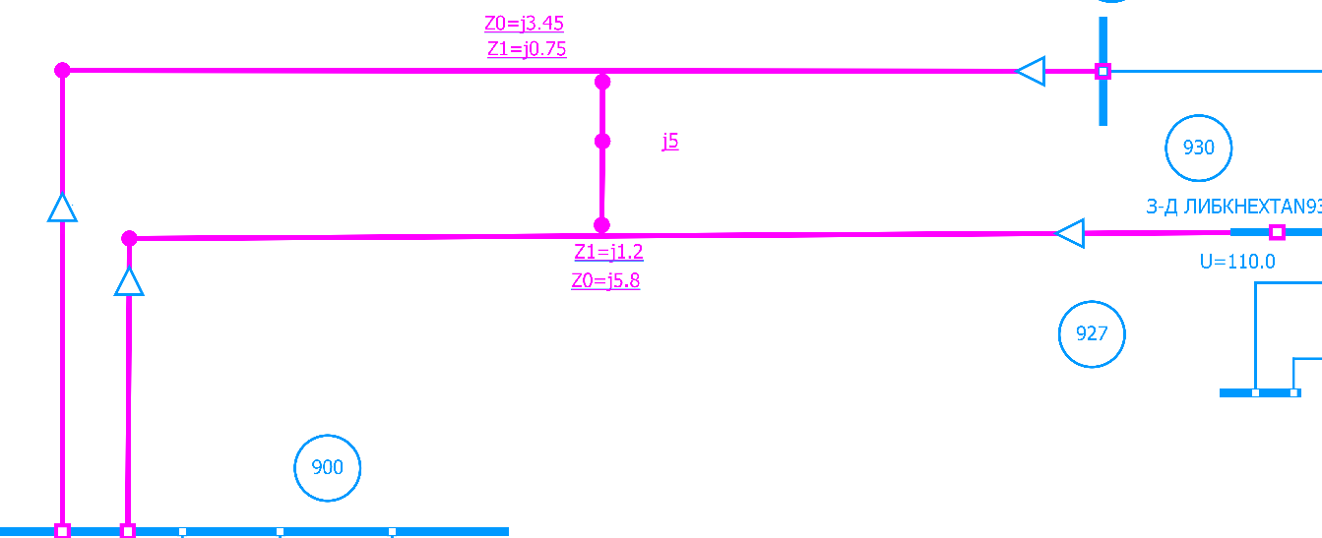
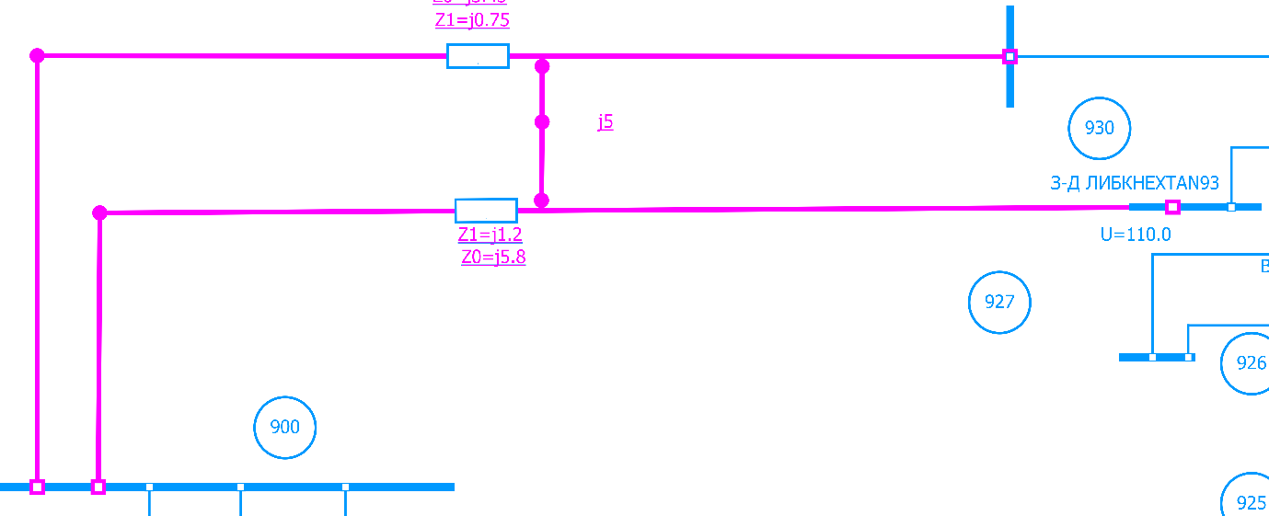
Импорт ветвей из главного графического редактора
2
arurza.ru
9

Slide 10
Отличительные особенности модуля
создание/сохранение/загрузка файлов сети;
внутренний графический редактор;
учёт множества факторов, влияющих на параметры линий;
контроль вводимых данных;
для воздушных линий вывод результатов расчёта в фазных координатах и в симметричных составляющих;
для воздушных линий нет ограничений на количество проводов в пределах одной ветви;
для воздушных линий есть возможность задания линии под углом к другим в пределах индуктивной группы;
нет ограничений на количество ветвей, находящихся в одной индуктивной группы;
расчёт кабелей с изоляцией из сшитого полиэтилена;
наличие базы паспортных параметров проводов и кабелей;
импорт индуктивных групп из ПВК «АРУ РЗА».
arurza.ru

Slide 11
Дальнейшее развитие модуля
добавление в базу паспортных параметров данных об опорах воздушных линий электропередач;
расширение базы паспортных параметров проводами и кабелями;
экспорт результатов расчёта в модель сети ПВК «АРУ РЗА»;
создание возможности задания положения провода воздушной линии относительно траверсы опоры;
расширение возможных типов кабелей для расчёта.
arurza.ru

Slide 12
Благодарим
за внимание!
630007, г. Новосибирск, ул. Коммунистическая, 2
БЦ «Евразия», офис 702
Тел.: +7 (383) 328-12-54
Факс: +7 (383) 328-12-51
ntcees@nsk.so-ups.ru
www.arurza.ru
arurza.ru

